Slide 1
TIKITACAR
6조

Slide 2




목차
CONTENTS 1
팀 소개
CONTENTS 2
서비스 소개
CONTENTS 3
주요 기능
CONTENTS 4
일정

Slide 3







팀 소개
부정수
맹승규
장윤정
권민
경영학과20123456
부정수
프론트엔드
맹승규
프론트엔드
경제학과 201234567
최원대
장윤정
백엔드
권민
백엔드
최원대
백엔드

Slide 4
서비스 소개
빅데이터 기반의 중고차 시세 예측 및 추천 서비스

Slide 5
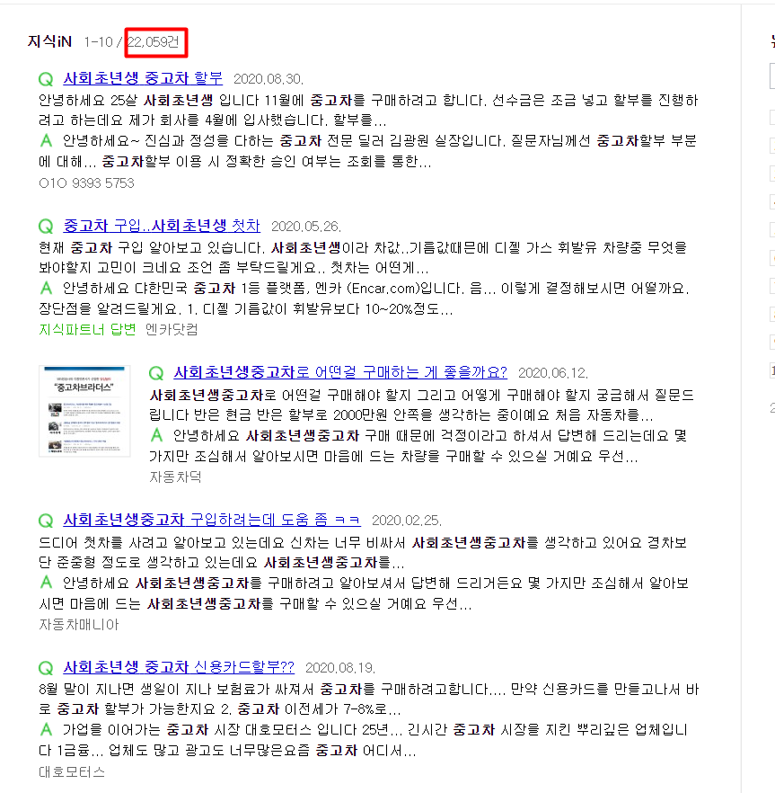
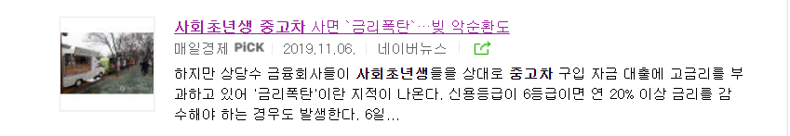
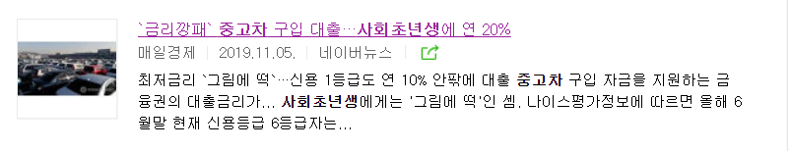
서비스 소개

Slide 6
주요 기능
중고 차량 상태에 시세 예측 서비스
나이, 성별, 연봉 등 개인에 맞는 중고차 추천 서비스
중고차 거래 플랫폼(사기, 팔기, 후기)

Slide 7
일정
완료
진행중
할 일
서비스 기획
데이터 전처리 학습
중고차 데이터 확보
개발, 배포 환경 구축
와이어 프레임 제작
추천 알고리즘 학습
프런트 엔드 개발
Spring 백엔드 개발
데이터 서버 개발

Slide 8
THANK YOU

